Slide 1


HEADLESS UI
2024
Una nueva manera de diseñar UI

Slide 2

¿Quién soy?
2024
Pepe Fabra Valverde
Líder y Arquitecto Front en Capgemini

Slide 3
QUÉ APRENDERÁS HOY
2024
Historia de las librerías de UI
Headless UI (Qué, Cómo y Por qué)
Librerías reconocidas
[React] Compound Components
2024

Slide 4
Historia de las librerías de UI
2024
Hasta hoy

Slide 5
HTML y CSS
2024

Slide 6
Backbone
2024

Slide 7
jQuery UI
2024

Slide 8
Bootstrap
2024

Slide 9
Angular y Material UI
2024

Slide 10
Tailwind CSS
2024

Slide 11
Composición > Herencia
2024

Slide 12
“Composition over inheritance”
2024
Programación Orientada a Objetos

Slide 13
classNames internos
2024
¿Y ahora cómo lo estilo?
Scope general
Y conocimiento interno de las clases
!important
No tiene clase... no le hacía falta en su momento

Slide 14
Props infinitas
2024
Props drilling, lo bueno y malo
Lo bueno
Lo no tan bueno
Más simple
No hay barrera técnica
Es muy frágil
Es tedioso

Slide 15
Dependency Injection
2024
Inversión de control en el Front

Slide 16
Headless UI
2024
2024

Slide 17
Concepto de Headless
2024
Qué significa
Se usa headless para referirse a algo sin interfaz gráfica.
Algunos ejemplos:
Headless UI
Headless Browser
Headless CMS

Slide 18
Qué es Headless UI
2024
Definir las herramientas, no el uso

Slide 19
Qué es Headless UI
2024
Definir las herramientas, no el uso
Es delegar la implementación de la interfaz (en mayor o menor medida) al uso/consumo.

Slide 20
Qué es Headless UI
2024
Definir las herramientas, no el uso
Es delegar la implementación de la interfaz (en mayor o menor medida) al uso/consumo.
Esto nos permite abordar lo importante, es decir, la lógica de los componentes y las herramientas para componer interfaces.

Slide 21
Qué es Headless UI
2024
Definir las herramientas, no el uso
Es delegar la implementación de la interfaz (en mayor o menor medida) al uso/consumo.
Esto nos permite abordar lo importante, es decir, la lógica de los componentes y las herramientas para componer interfaces.
Y de las interfaces ya nos encargaremos más adelante

Slide 22
Cómo ponerlo en uso
2024
Implementación

Slide 23
Nuevo paradigma
2024
Desacopla elementos, y permite su uso de manera individual
Si comparten contexto, usa un contexto
Expón internals, y confía en que se usarán bien (documenta usos)

Slide 24
Implementación
2024
React
createContext
context.Provider
useContext
Compound Components
Object.assign(Root, { ...subElements })

Slide 25
Implementación
2024
Vue
provide
inject
createApp({ ... }).provide

Slide 26
Por qué Headless UI
2024
Trade-offs

Slide 27
Ventajas de Headless UI
2024
Lo que te aportará
Elementos altamente reutilizables
Estilos granulares y concretos
Flujo más legible y reutilizable
Composición de Componentes
Flexibilidad y adaptabilidad

Slide 28
Ventajas de Headless UI
2024
Lo que te aportará
Elementos altamente reutilizables
Estilos granulares y concretos
Flujo más legible y reutilizable
Composición de Componentes
Flexibilidad y adaptabilidad

Slide 29
Inconvenientes de Headless UI
2024
Lo que tendrás que tener en cuenta
Cambio de mentalidad y de código
Es relativamente nuevo
Puede todavía no existir el componente que buscas
No tienes mucho control del uso
No todos los frameworks lo tienen fácil

Slide 30
Inconvenientes de Headless UI
2024
Lo que tendrás que tener en cuenta
Cambio de mentalidad y de código
Es relativamente nuevo
Puede todavía no existir el componente que buscas
No tienes mucho control del uso
No todos los frameworks lo tienen fácil

Slide 31
Compound Components
2024
Patrón de Diseño de React

Slide 32
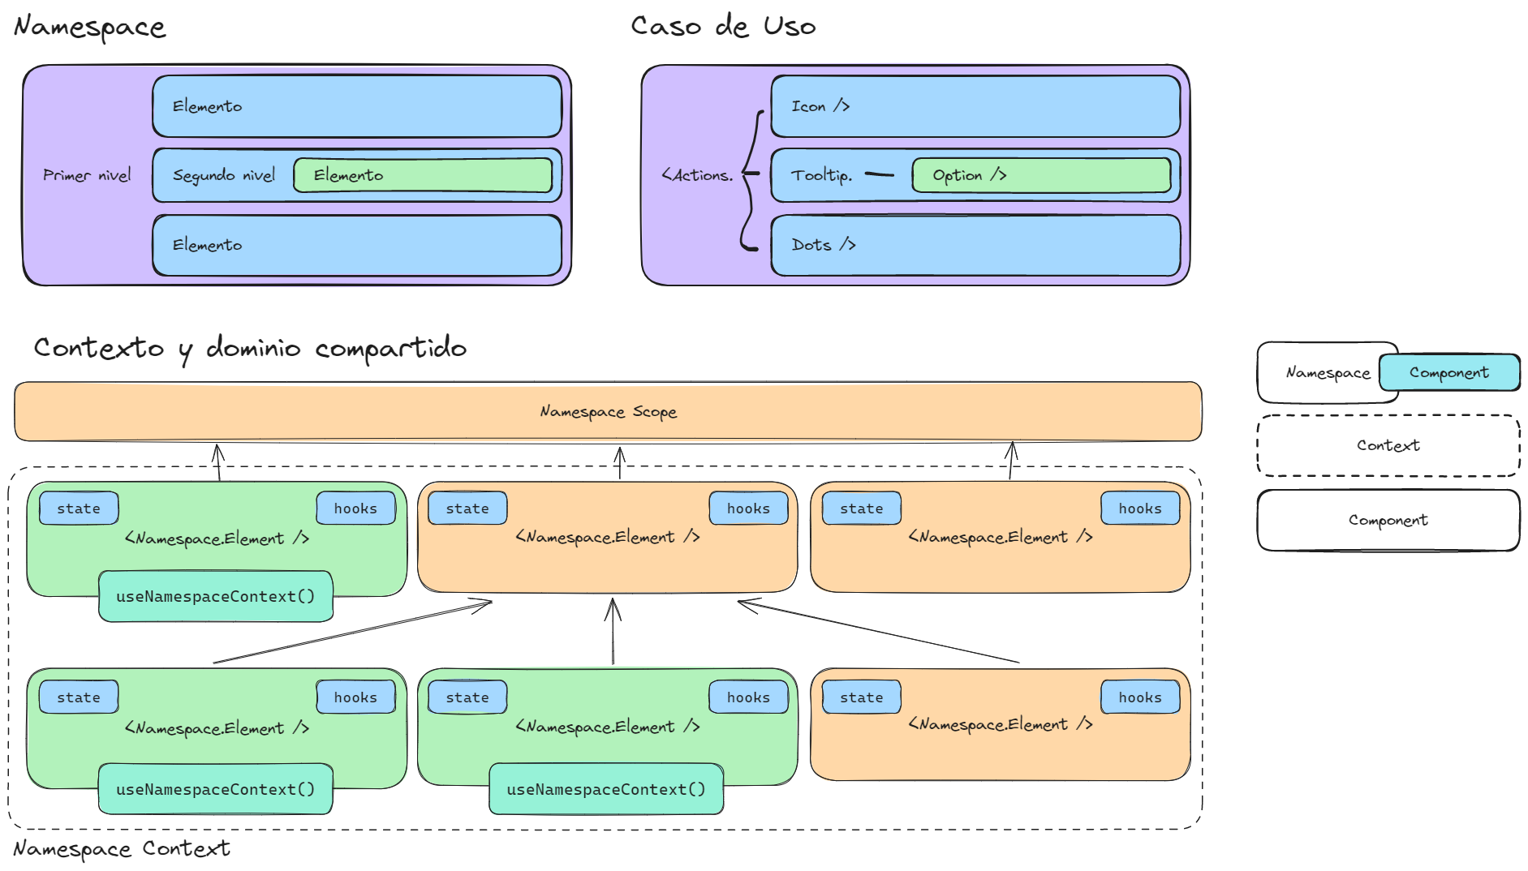
2024
32

Slide 33
2024
33

Slide 34
2024
34

Slide 35
2024
35

Slide 36
2024
36

Slide 37
2024
37

Slide 38
2024
38

Slide 39
2024
39

Slide 40
2024
40

Slide 41
2024
41

Slide 42
Safe context
2024
Consejos para desacoplar de forma segura
Si un elemento no está dentro del contexto, se lanzará una excepción
El contexto por defecto será undefined (para poder detectar cuando no se ha inicializado)
Pasar el contexto como un objeto, aún con una única prop
El Root del Namespace hará de ContextProvider

Slide 43
Domain-Driven Design
2024
Ligeramente aplicado al Front, y cómo Headless UI lo enlaza

Slide 44
De qué va DDD
2024
Tackling Complexity in the Heart of Software
El software se adapta al negocio...

Slide 45
De qué va DDD
2024
Tackling Complexity in the Heart of Software
El software se adapta al negocio... no al revés.

Slide 46
DDD
2024
Domain-Driven Design
Bounded Context
Representar el Negocio con Software
Particiones a nivel de Dominio, no Técnicas
Práctica de Desarrollo de Software

Slide 47
DDD
2024
Domain-Driven Design
Bounded Context
Representar el Negocio con Software
Particiones a nivel de Dominio, no Técnicas
Práctica de Desarrollo de Software
Encapsulación de negocio
A nivel de Dominio, Funcionalidad, Flujo
Distintos ámbitos interrelacionados

Slide 48
Headless UI <3 DDD
2024

Slide 49
Headless UI <3 DDD
2024
Ya no nos atamos a soluciones concretas.

Slide 50
Headless UI <3 DDD
2024
Ya no nos atamos a soluciones concretas.
Desarrollamos herramientas y las juntamos cuando es necesario

Slide 51
Headless UI <3 DDD
2024
Ya no nos atamos a soluciones concretas.
Desarrollamos herramientas y las juntamos cuando es necesario
El software ya no es un impedimento para adaptarse al negocio

Slide 52
Casos de uso y librerías
2024
Targets: React, Vue y Solid

Slide 53
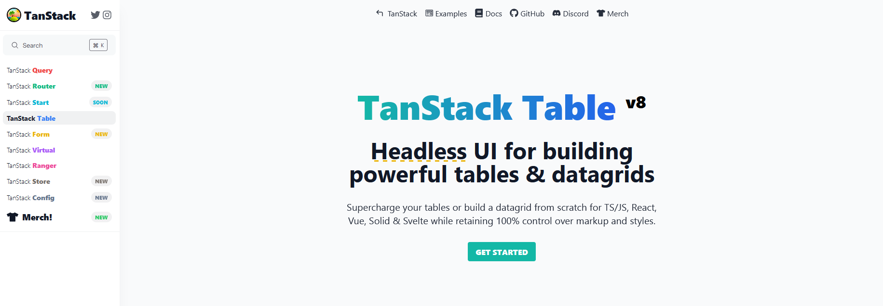
Tanstack Table
2024
Librería UI agnóstica para Tablas

Slide 54
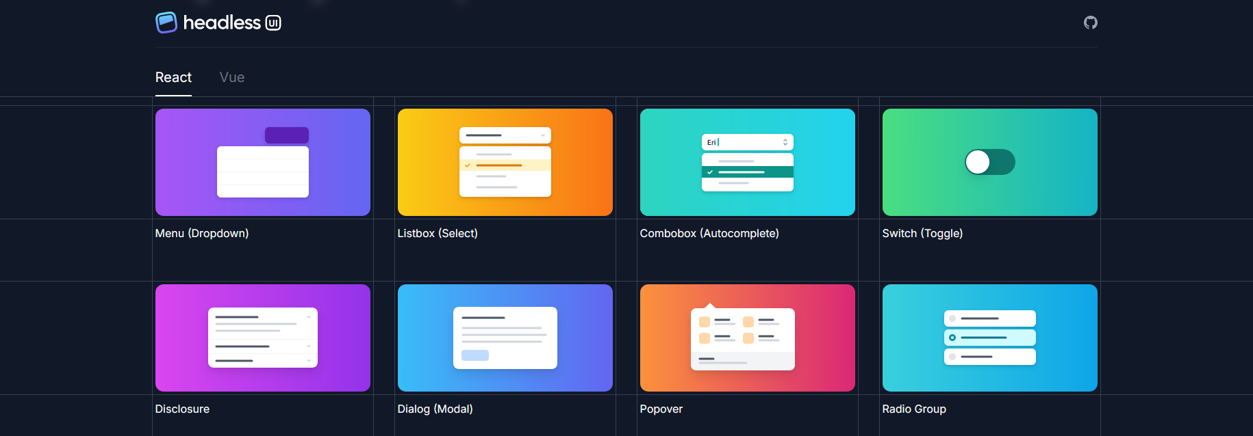
HeadlessUI
2024
2024
Librería UI accesible de Tailwind
Disponible para React y Vue

Slide 55
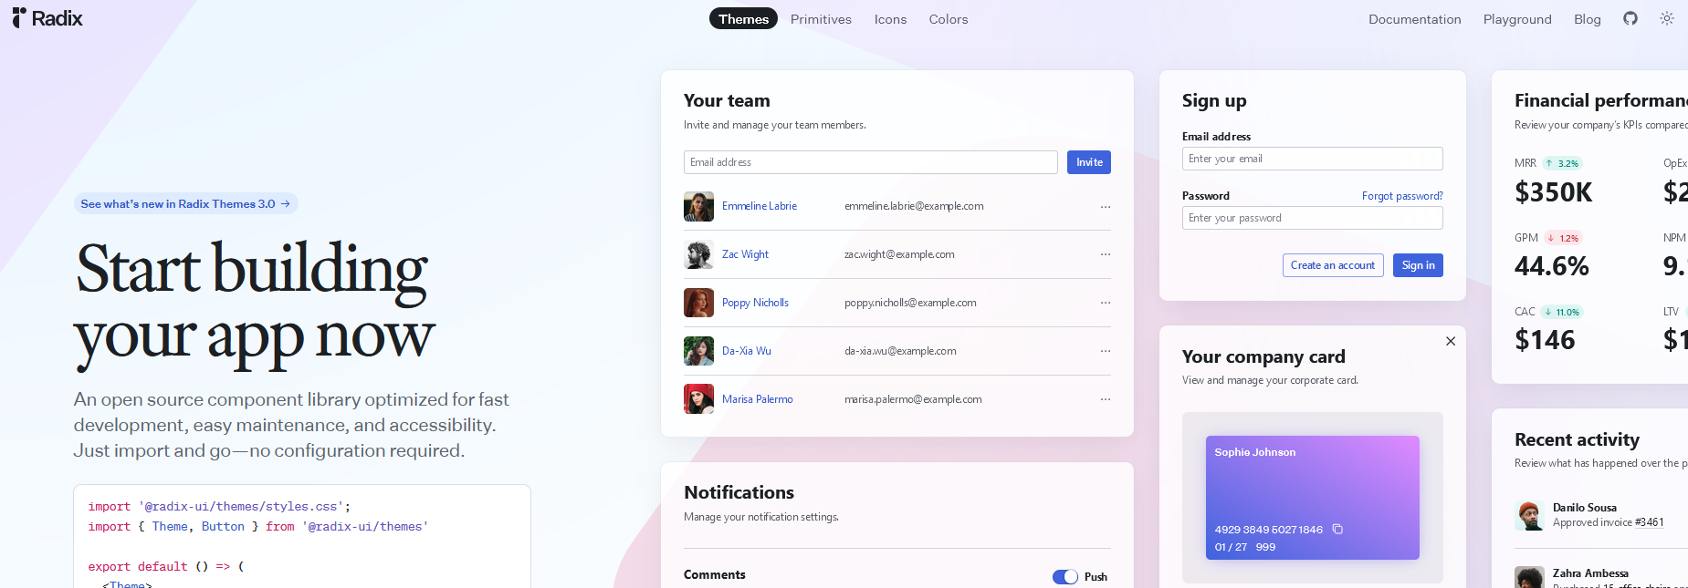
Radix UI
2024
Librería UI WACG más completa
Disponible para React

Slide 56
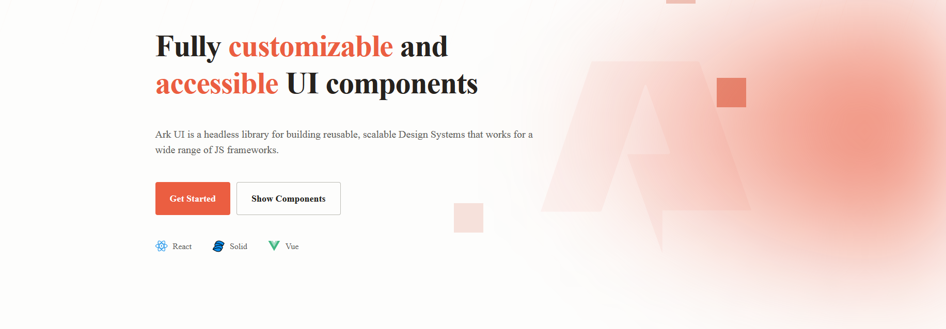
Ark UI
2024
Librería UI accesible,
Disponible en Solid, React y Vue

Slide 57
Recapitulando
2024
Qué hemos visto

Slide 58
Historia de librerías UI
2024

Slide 59
Headless UI
2024
Qué, Cómo y Por qué

Slide 60
Compound Components
2024

Slide 61
Domain-Driven Design
2024
Ligeramente aplicado al Front

Slide 62
Créditos
2024

Slide 63
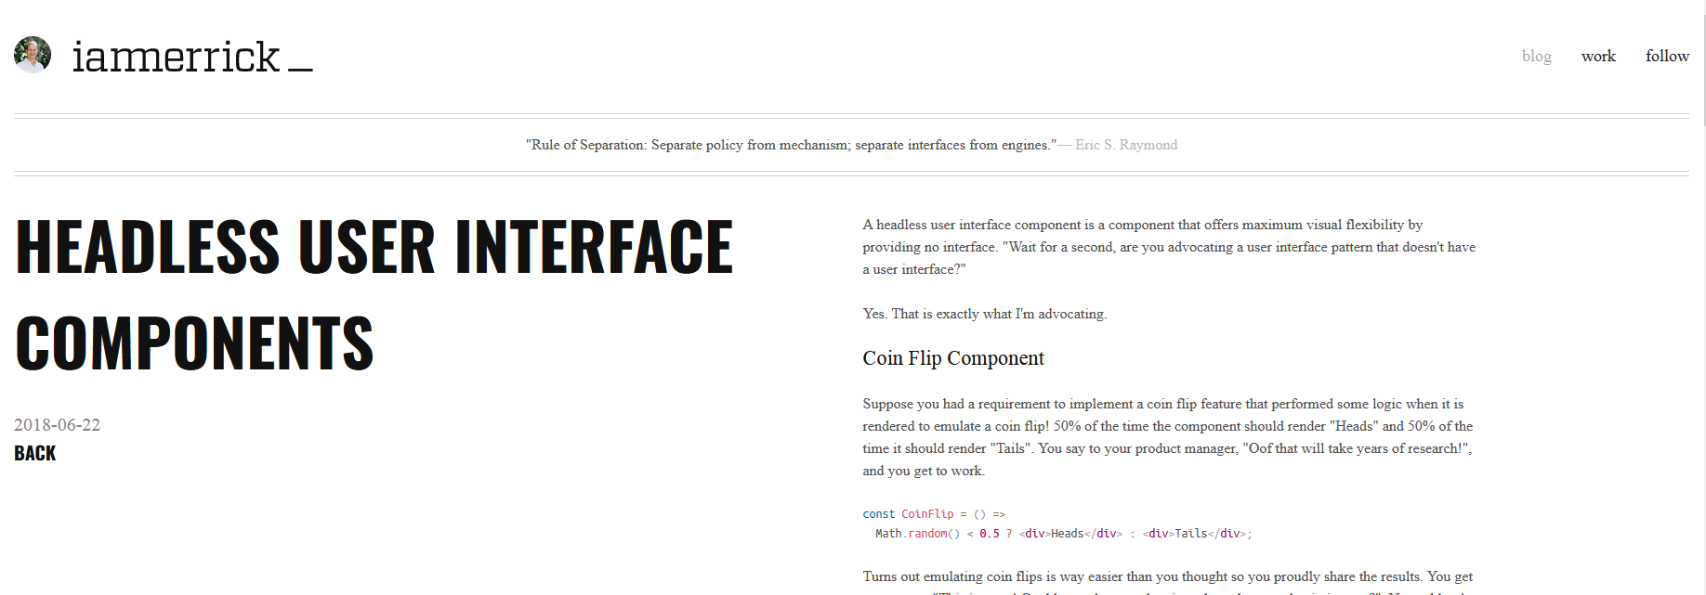
Headless User Interface Components
2024

Slide 64

5 Years of Building React Table
2024

Slide 65
Bibliografía
2024
https://www.merrickchristensen.com/articles/headless-user-interface-components/
https://www.youtube.com/watch?v=vPRdY87_SH0
https://www.youtube.com/watch?v=O4IWJcafX8c

Slide 66

Enlace al repositorio
2024
github.com/jofaval/talks-about/tech-talks/vlc-tech-fest/headless-ui

Slide 67
PREGUNTAS
2024
2024

Slide 68
Encuéntrame en
2024
Linkedin - https://www.linkedin.com/in/jofaval/
Github - https://github.com/jofaval/
2024

Slide 69
¡GRACIAS!
2024
Headless UI: Una nueva manera de diseñar UI

